Slide 1
GERİ DÖNÜŞÜM VE SIFIR ATIK

Slide 2
Çevre Ve Çevre Kirliliği
Çevre,insanların ve diğer canlıların yaşamları boyunca ilişkilerini sürdürdükleri ve etkileşim içinde bulundukları fiziki, biyolojik, sosyal, ekonomik ve kültürel ortam
Çevre Kirliliği,
çevredeki atıkların oluşturduğu
kirlilik

Slide 3
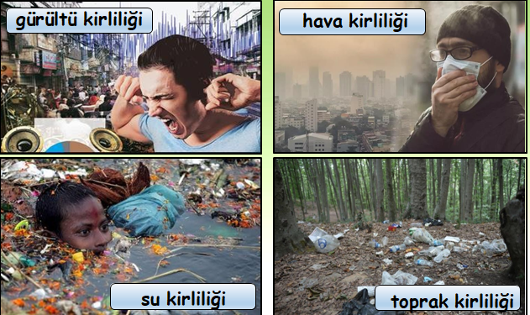
Çevre Kirliliği Türleri

Slide 4
Atık Ve Atık Yönetimi
Atık,
üreticisi veya elinde bulunduran tarafından çevreye atılan veya bırakılan madde veya materyal
Atık Yönetimi,
atığın oluşumunun önlenmesi, kaynağında azaltılması, yeniden kullanılması, türüne göre ayrılması, biriktirilmesi, toplanması, geçici
depolanması, taşınması, ara depolanması, geri dönüşümü, geri kazanımı, bertarafı, sonrasında izlenmesi, kontrolü ve denetimi faaliyetlerini içeren süreçlerin bütünü.

Slide 5
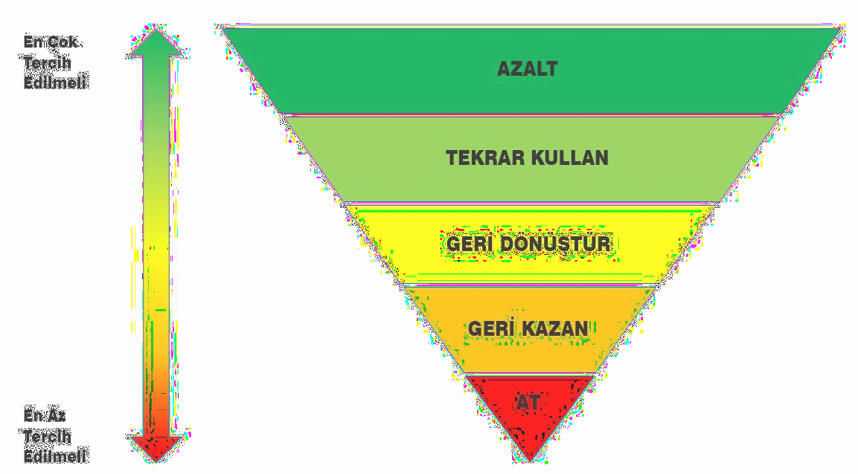
Atık Yönetimi Hiyerarşisi

Slide 6

Nedir?
İsrafın önlenmesini, kaynakların daha verimli kullanılmasını, meydana gelen atık miktarının azaltılmasını, etkin toplama sisteminin kurulmasını, atıkların geri dönüştürülmesini kapsayan; “atık önleme yaklaşımı”.

Slide 7
Atık Grupları
1. Tehlikesiz Atıklar
insan sağlığına ve çevreye herhangi bir zararı olmayan; genellikle son kullanma tarihleri gelen-geçen, kullanma ömürlerini tamamlayan atıklar.
2. Tehlikeli Atıklar kanserojen, toksik, patlayıcı, tutuşabilen, korozif, tahriş edici vb. özelliklerinden
dolayı insan sağlığı ve çevre bakımından risk teşkil eden atıklar.

Slide 8
Geri Dönüşüm ve Önemi
Önemi,
Doğal kaynakların
korunması,
Enerji tasarrufu,
Atık miktarı
azaltımı,
4. Çevreye ve ekonomiye katkı.
Geri Dönüşüm,
Yeniden değerlendirilme imkanı olan atıkların çeşitli fiziksel ve / veya kimyasal işlemlerden geçirilerek ikincil hammaddeye dönüştürülmesi ve tekrar üretim sürecine dahil edilmesi.

Slide 9

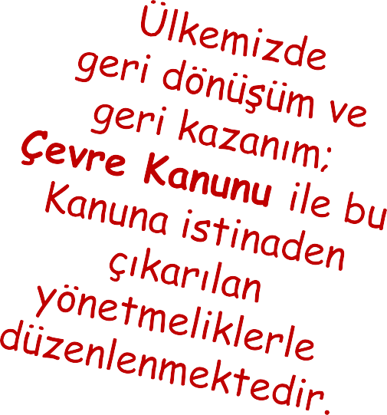
Geri Dönüşebilen / Kazanılabilen Atıklar
Ambalaj Atıkları
Ahşap Atıkları
Tekstil Atıkları
Atık Pil ve Akümülatörler
Atık Lastikler
E-Atıklar
Atık Yağlar

Slide 10
Ambalaj Atıkları
Ürünlerin tüketiciye ulaştırılırken ürünün sunumu için kullanılan ve ürünün kullanılmasından sonra kullanım ömrü dolmuş atıklardır.
KAĞIT / KARTON
gazete, defter, mukavva, yumurta kutusu vb.)
PLASTİK
(plastik su şişesi, pet şişe, deterjan kutuları, yoğurt kapları, poşetler vb.)
CAM
(renkli / renksiz tüm cam şişeleri)
METAL
(alüminyum içecek, konserve kutuları vs)

Slide 11
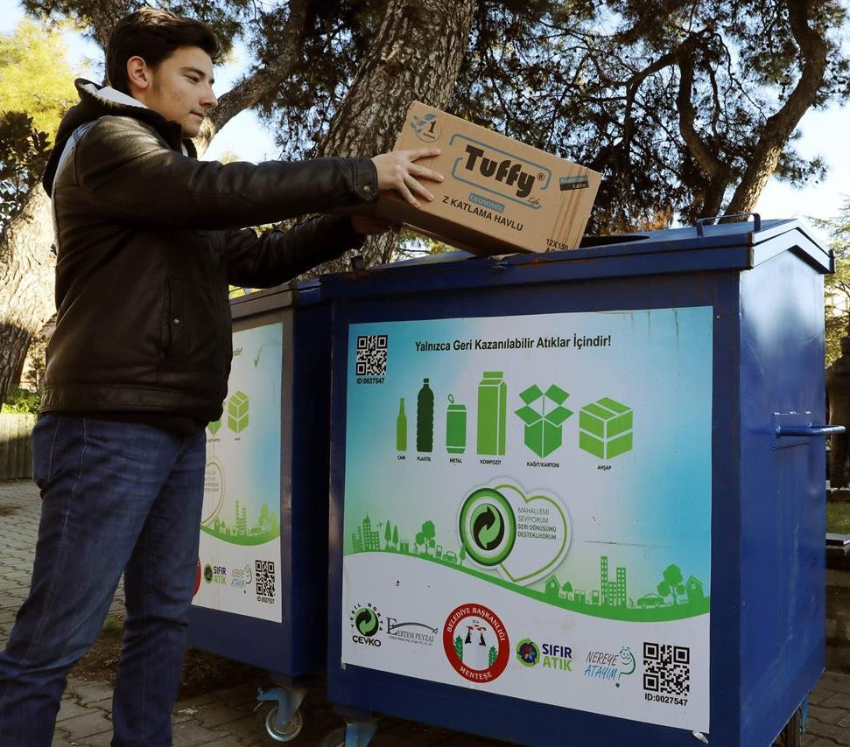



Slide 12
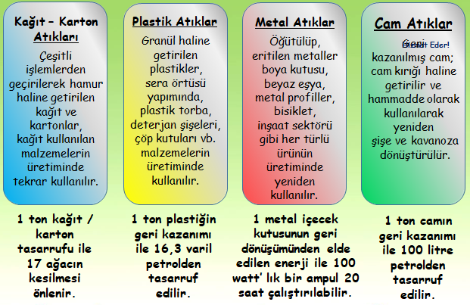

Slide 13
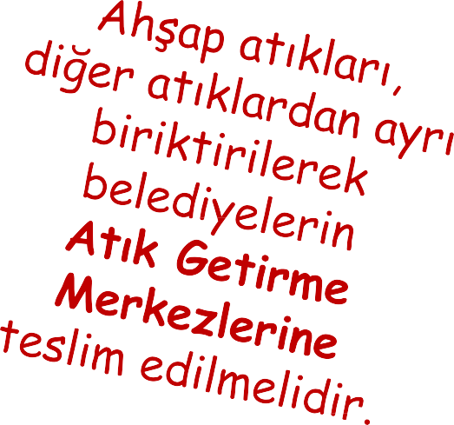
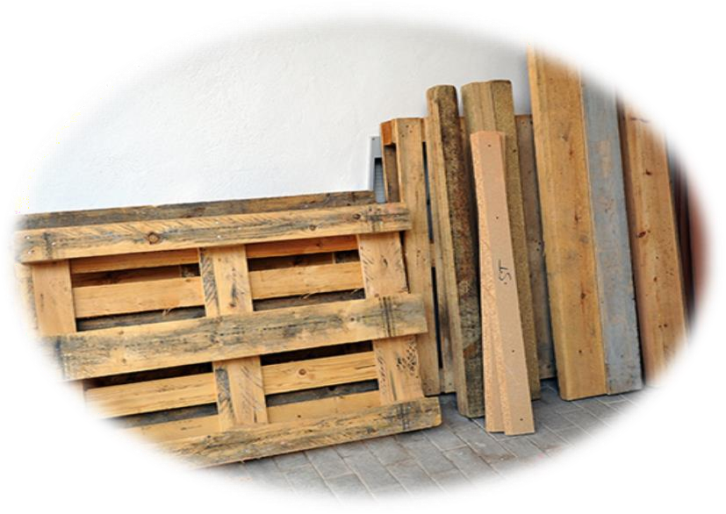
Ahşap Atıkları
Ev mobilyaları, ahşap ev eşyaları, ambalaj palet ve kasalar, yapı malzemeleri ve ahşap üretimi sonucu oluşan her tür talaş ahşap atık olarak değerlendirilir.
Kullanıma yeniden kazandırılmamış ahşaplar, yeni ağaçların kesimine neden olur.

Slide 14
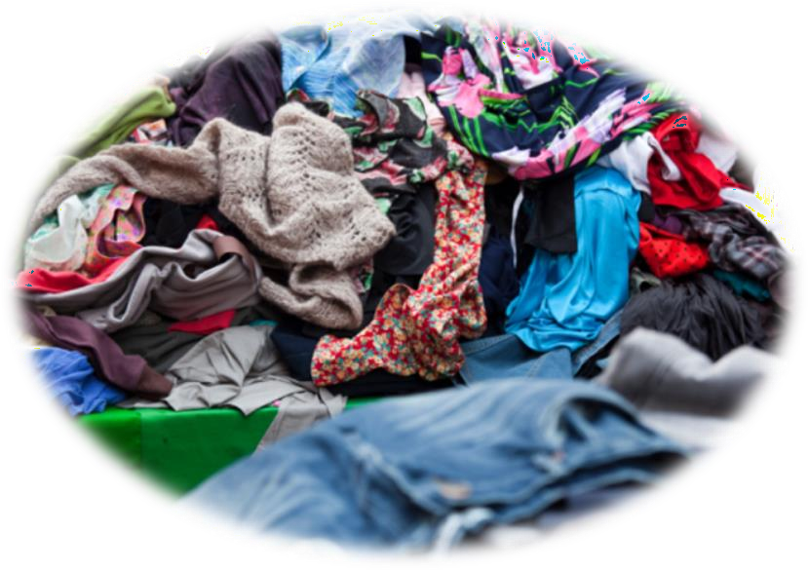
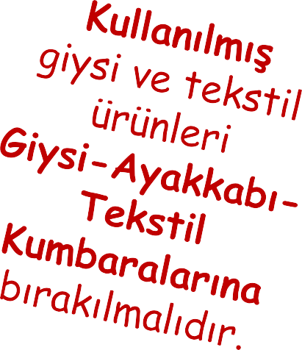
Tekstil Atıkları
Tekstil endüstrilerinde üretim sürecinde ortaya çıkan ya da artık ihtiyaç duyulmayan, kullanılmayacak derecede tahrip olmuş giysi ve ayakkabı gibi tekstil ürünleridir.
Doğaya bırakılan tekstil atıkları, içerdikleri polyester
ve petrol kökenli diğer
maddelerden dolayı
toprağa, havaya ve suya
zarar verirler.

Slide 15
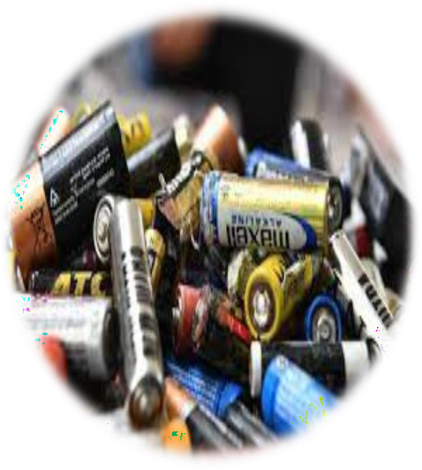
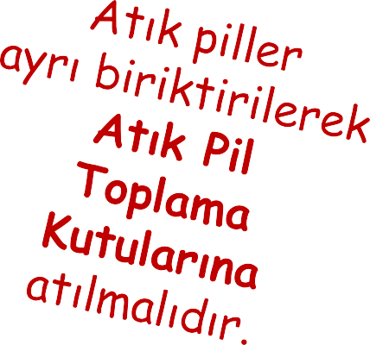
Atık Pil ve Akümülatörler
1 adet pilin
ayrıştırılmasıyla 800 bin litre su ve 4 m2 toprağın zarar görmesi önlenir.
Kullanım ömrünü tamamlamış veya uğramış olduğu fiziksel hasar sonucu kullanılamayacak duruma gelmiş olan pillerdir.

Slide 16
Atık piller özel tesislerde fiziksel olarak parçalanır, içindeki değerli metaller ayrılır. Çinko, manganez ve kadmiyum birleşikleri ile lityum, gümüş, kobalt gibi elementler geri dönüştürülür. Saat, cep telefonu gibi birçok ürünün yapımında kullanılır.

Slide 17
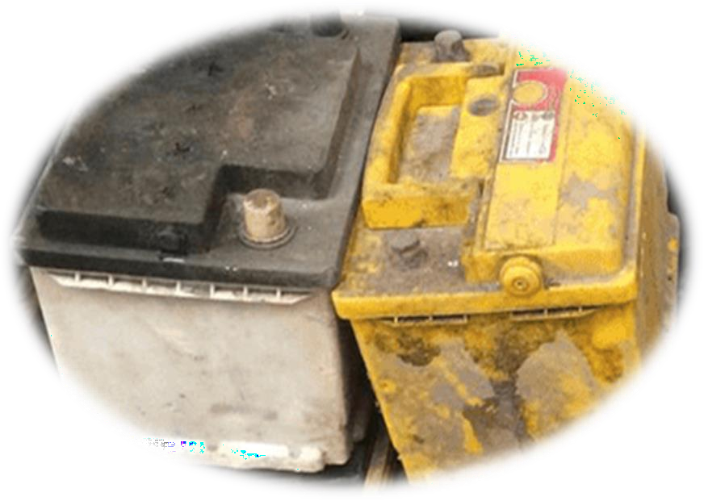
Belirli bir kullanım sonunda işlevini yitirerek artık kullanılmayacak duruma gelmiş akülerdir.

Slide 18
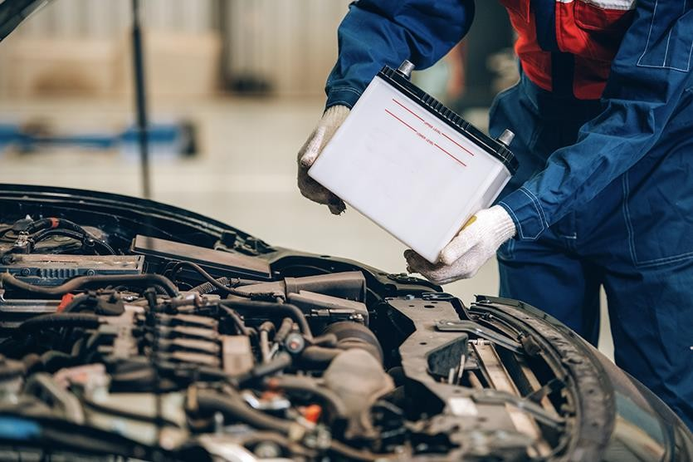
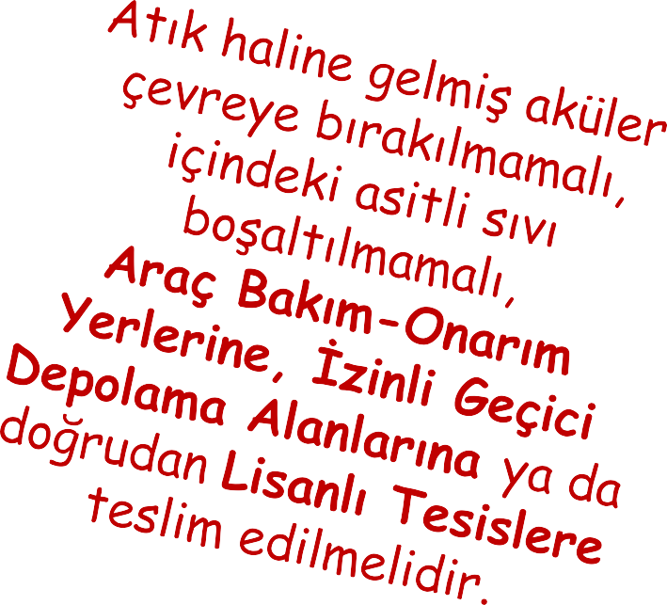
1 litre sülfürik asit, 400 litre içme suyunu;
10 gr kurşun ise 200 kg. toprağı kullanılmaz hale getirir.

Slide 19
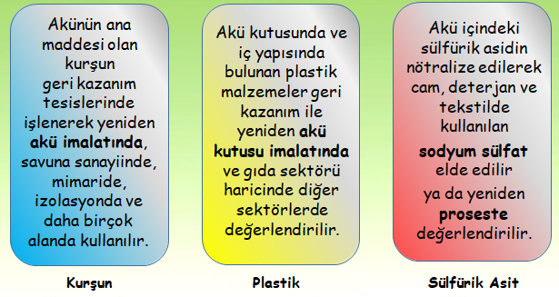

Slide 20
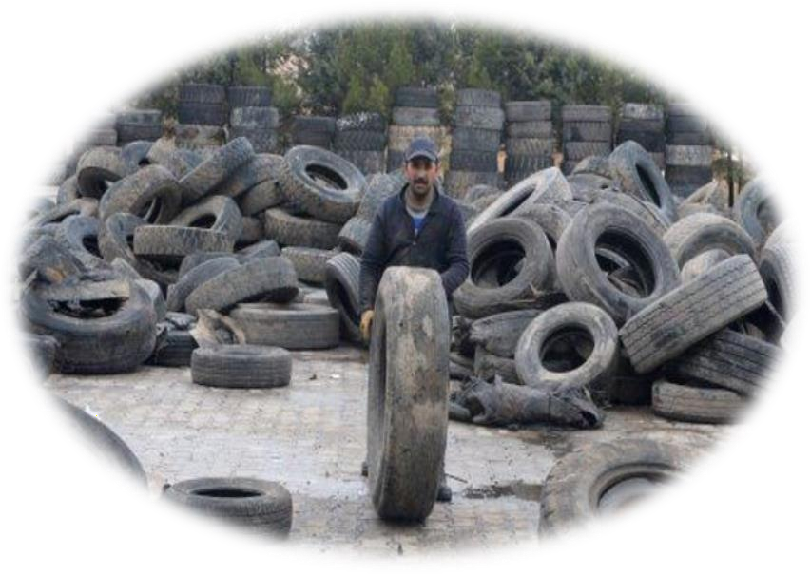
Atık Lastikler
Araçtaki kullanım ömrünü tamamlamış, araçtan sökülmüş, bir daha araç üzerinde kullanılamayacak durumdaki lastiklerdir.

Slide 21
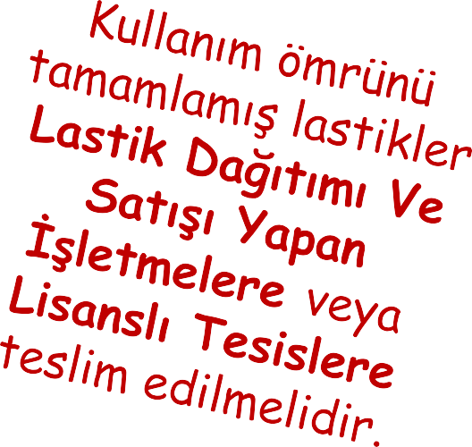
Geri kazanım tesislerinde işlenen atık lastiklerden oyun ve spor
alanlarında yumuşak zemin kaplaması, ayakkabılarda taban, limanlarda iskele takozu ve otoyollarda çarpma bariyeri olarak yararlanılır.
Atık lastikler yer altı suyu ile temas ettiğinde toprağın pH durumuna
bağlı olarak içme suyu
standartlarını da etkiler.

Slide 22
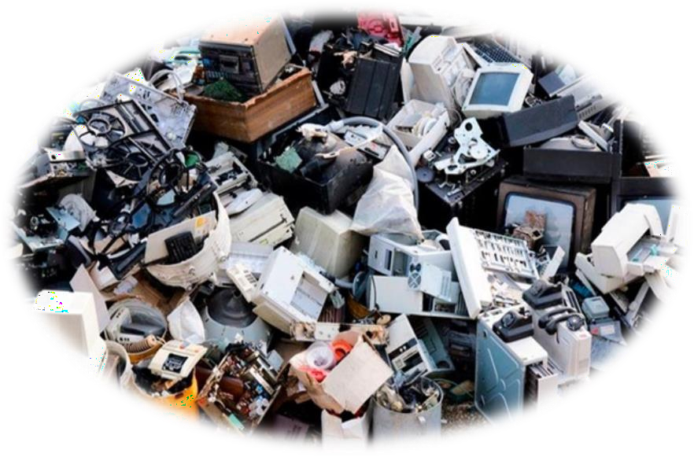
Elektronik, E-Atıklar
Elektronik aletlerin kullanım süresini tamamlamasıyla ortaya çıkan atıklardır.

Slide 23
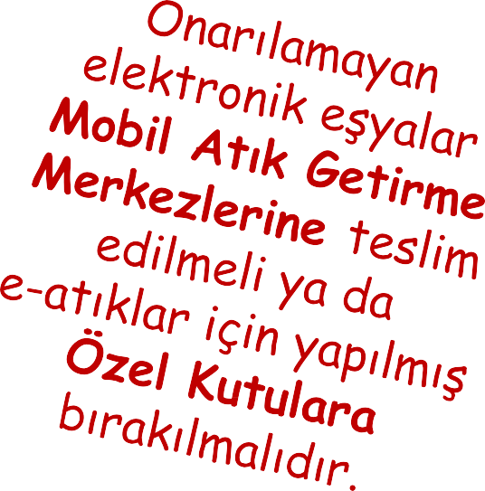
Kutularda biriken e-atıklar özel tesislerde fiziksel olarak parçalanır, içindeki değerli metaller ayrılır. İçlerinde bulunan bakır, altın, gümüş gibi değerli madenler tekrar elektronik eşyaların üretiminde kullanılır.
Dünyadaki atıkların %1’ ini oluşturan e-atıklar, topraktaki tehlikeli madde kirliliğinin %70’ ine sebep olmaktadır.

Slide 24
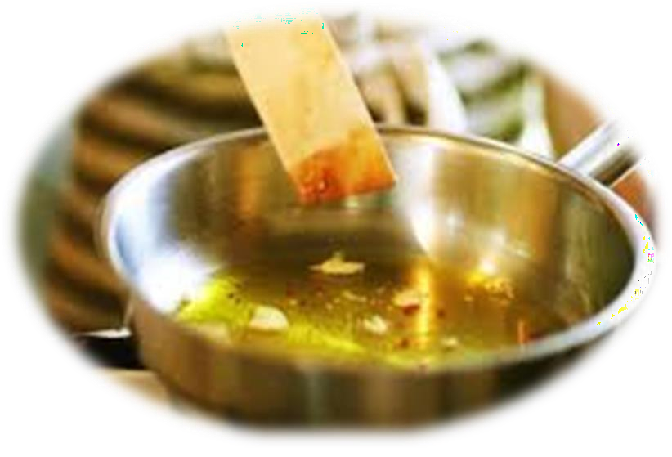
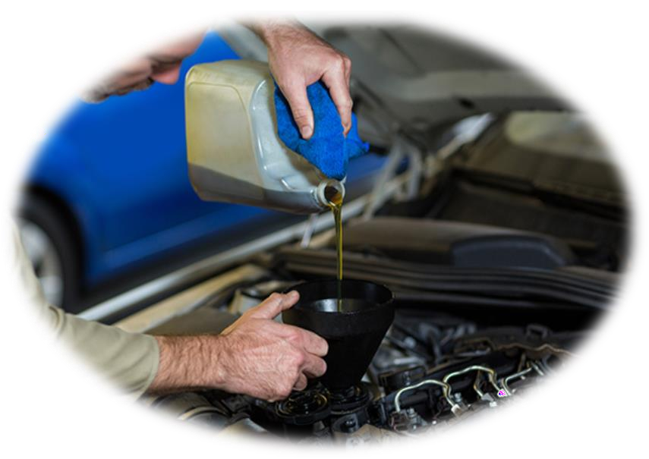
Atık Yağlar
Kullanılmış kızartmalık yağlar, sanayiden çıkan yağlar ile kullanım süresi geçmiş bitkisel yağlardır.

Slide 25
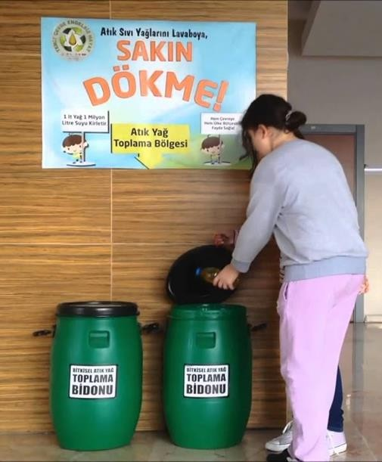
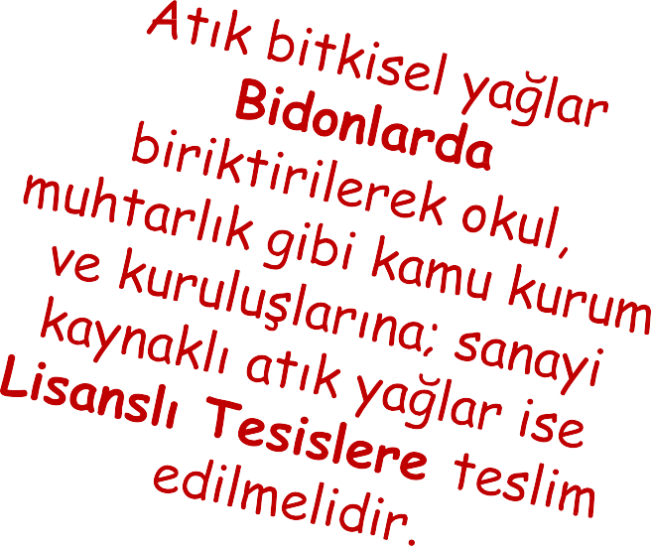
Atık yağlardan özel tesislerde araçlarda yakıt olarak kullanılacak biodizel; yem, sabun ve kimya sanayiinde
değerlendirilecek hammadde elde edilir.
1 litre atık yağ, 1 milyon litre içme
suyunu kirletir.

